Slide 1
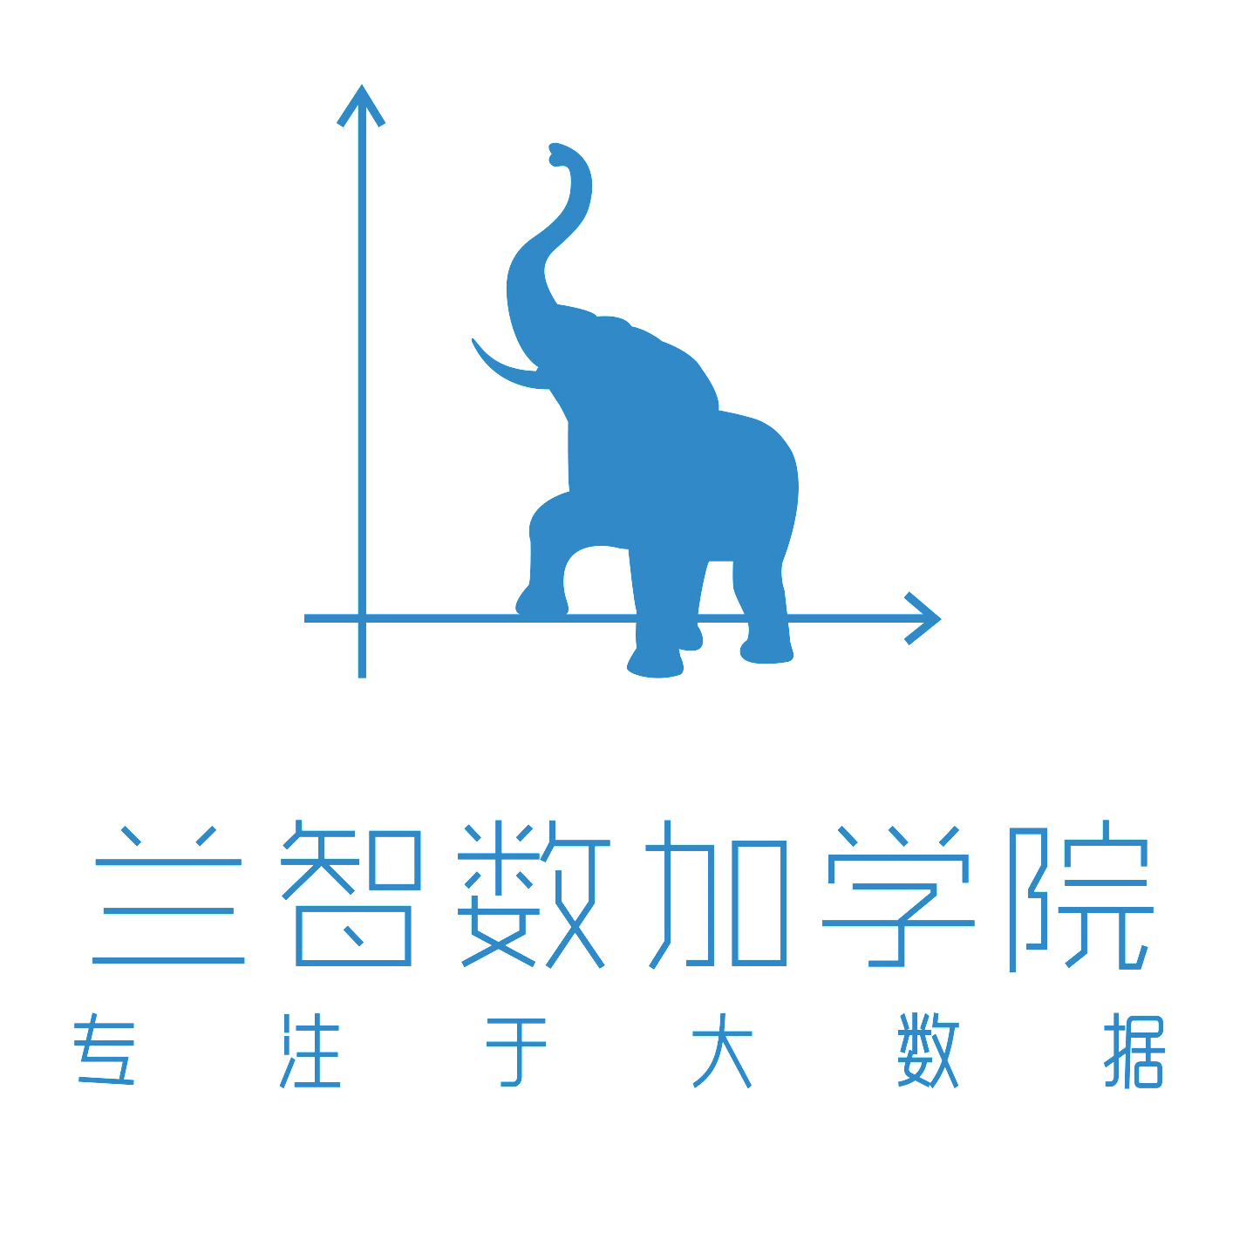


Hive

Slide 2

目录
1
Hive基本语法
2
Hive加载数据方式
3
Hive分区
4
Hive基本操作
5
Hive高级函数使用
6
Hive jdbc和udf

Slide 3
Hive--HQL语法-DDL
创建数据库 create database xxxxx;
查看数据库 show databases；删除数据库 drop database tmp;
强制删除数据库：drop database tmp cascade;
查看表：SHOW TABLES；
查看表的元信息：
desc test_table;
describe extended test_table;
describe formatted test_table;
查看建表语句：show create table table_XXX
重命名表：
alter table test_table rename to new_table;
修改列数据类型：alter table lv_test change column colxx string;
增加、删除分区：
alter table test_table add partition (pt=xxxx)
alter table test_table drop if exists partition(...);

Slide 4
建库语法
CREATE DATABASE [IF NOT EXISTS] database_name
[COMMENT database_comment]
[LOCATION hdfs_path]
[WITH DBPROPERTIES (property_name=property_value, ...)];

Slide 5
Hive基本语法-建表
CREATE [EXTERNAL] TABLE [IF NOT EXISTS] table_name
[(col_name data_type [COMMENT col_comment], ...)]
[COMMENT table_comment]
[PARTITIONED BY (col_name data_type [COMMENT col_comment], ...)]
[CLUSTERED BY (col_name, col_name, ...) [SORTED BY (col_name [ASC|DESC], ...)] INTO num_buckets BUCKETS]
[
[ROW FORMAT row_format]
[STORED AS file_format]
| STORED BY 'storage.handler.class.name' [ WITH SERDEPROPERTIES (...) ] (Note: only available starting with 0.6.0)
]
[LOCATION hdfs_path]
[TBLPROPERTIES (property_name=property_value, ...)] (Note: only available starting with 0.6.0)
[AS select_statement] (Note: this feature is only available starting with 0.5.0.)

Slide 6
Hive基本语法-建表
第一种常用新建原始表：
create [EXTERNAL] table vv_stat_fact
(
userid string,
stat_date string,
tryvv int,
sucvv int,
ptime float
)
PARTITIONED BY ( 非必选；创建分区表
dt string)
clustered by (userid) into 3000 buckets // 非必选；分桶子
ROW FORMAT DELIMITED FIELDS TERMINATED BY '\t' // 必选;指定列之间的分隔符
STORED AS rcfile // 非必选；指定文件的读取格式，默认textfile格式
location '/testdata/'; //非必选；指定文件在hdfs上的存储路径，如果已经有文件，会自动加载 ，默认在hive的warehouse下

Slide 7
Hive基本语法-建表
create table dianxin_as_S AS select * from dianxin_503 limit 10;
注意新建表不允许是外部表。
select后面表需要是已经存在的表，建表同时会加载数据。
会启动mapreduce任务去读取源表数据写入新表
CREATE EXTERNAL TABLE IF NOT EXISTS dianxin_like LIKE dianxin_503;
外部表和普通表的区别
1，外部表的路径可以自定义，内部表的路径需要在 hive/warehouse/目录下
2，删除表后，普通表数据文件和表信息都删除。外部表仅删除表信息

Slide 8
Hive基本语法-分区
分区的概念和分区表：
分区表指的是在创建表时指定分区空间，实际上就是在hdfs上表的目录下再创建子目录。
在使用数据时如果指定了需要访问的分区名称，则只会读取相应的分区，避免全表扫描，提高查询效率。
建表语句：
CREATE TABLE page_view(viewTime INT, ip STRING ) PARTITIONED BY (dt STRING, country STRING) ROW FORMAT DELIMITED
FIELDS TERMINATED BY '\001'
用法：select * from tab where dt=”20181208” and country = “安徽”

Slide 9
Hive基本语法-分区
开启动态分区支持
hive>set hive.exec.dynamic.partition=true;
hive>set hive.exec.dynamic.partition.mode=nostrict;
hive>set hive.exec.max.dynamic.partitions.pernode=1000;
加大动态分区数
操作语句
insert into table anhui_air partition (dt) select part,pm25,date_time from anhui_air2;;
开启后，查询的语句中最后的对应的字段作为动态分区的字段，会按照这个字段进行分区，相同的值会放到同一个分区

Slide 10
Hive--加载数据
使用load data 命令
从hdfs导入数据，路径可以是目录，会将目录下所有文件导入，但是文件格式必须一致
load data inpath '/test/' into table dianxin_test;
从本地文件系统导入
load data local inpath '/test/' into table dianxin_test;
表对表加载：
create table IF NOT EXISTS dianxin_test2 as select * from dianxin_test
insert [overwrite] into table dianxin_test2 select * from dianxin_test;
注意：
1，如果建表语句没有指定存储路径，不管是外部表还是内部表，存储路径都是会默认在hive/warehouse/xx.db/表名的目录下。
加载的数据也会移动到该表的存储目录下。注意是
移动，移动，移动。不是复制
2，删除外部表，文件不会删除，对应目录也不会删除

Slide 11
Hive的数据类型
基本数据类型
整型
TINYINT — 微整型，只占用1个字节，只能存储0-255的整数。
SMALLINT– 小整型，占用2个字节，存储范围–32768 到 32767。
INT– 整型，占用4个字节，存储范围-2147483648到2147483647。
BIGINT– 长整型，占用8个字节，存储范围-2^63到2^63-1。
布尔型BOOLEAN — TRUE/FALSE
浮点型FLOAT– 单精度浮点数。
DOUBLE– 双精度浮点数。
字符串型STRING– 不设定长度。
日期类型：
1，Timestamp 格式“YYYY-MM-DD HH：MM：SS.fffffffff”（9位小数位精度）
2，Date DATE值描述特定的年/月/日，格式为YYYY-MM-DD。
复杂数据类型：
Structs，Maps，Arrays
参考：https://blog.csdn.net/woshixuye/article/details/53317009

Slide 12
Hive-HQL语法-DML
where
用于过滤，分区裁剪，指定条件
join
用于两表关联，left outer join ，join，mapjoin（1.2版本后默认开启）
group by
用于分组聚合
order by
用于全局排序，要尽量避免排序，是针对全局排序的，即对所有的reduce输出是有序的
sort by
sortby:当有多个reduce时，只能保证单个reduce输出有序，不能保证全局有序
cluster by = distribute by + sort by
distinct
去重

Slide 13
Hive 函数使用
主要-常用函数
if函数 if（，，）
case when 函数：case when 。。。end
日期函数：to_date........
字符串函数：concat，concat_ws
聚合函数：sum，count。。。
null值判断：is null ，is not null

Slide 14
Hive-高级函数
lateral view---行转列
lateral view用于和split, explode等UDTF一起使用，它能够将一行数据拆成多行数据，在此基础上可以对拆分后的数据进行聚合。lateral view首先为原始表的每行调用UDTF，UTDF会把一行拆分成一或者多行，lateral view再把结果组合，产生一个支持别名表的虚拟表。
explode函数 参数仅接受array和map类型，不支持两个一起用。所以lateral view可以解决
创建表
create table laterv_tb(name string,weight array<int>)
ROW FORMAT DELIMITED FIELDS TERMINATED BY '\t' COLLECTION ITEMS TERMINATED BY ',' ;
SELECT name,new_num FROM laterv_tb LATERAL VIEW explode(weight) num AS new_num;
单词统计：select w.word,count(*) from (select explode(split(line,' ')) word from wc_test)w group by w.word;

Slide 15
Hive-高级函数
窗口函数（开窗函数）：用户分组中开窗
row_number() 等
select * from (select name,date_time,row_number() over(partition by name order by cost desc) as rn from window_t)a where rn=1;
参考教程：https://blog.csdn.net/qq_26937525/article/details/54925827
一般用于分组中求 TopN

Slide 16
Hive-自定义函数UDF
1、UDF函数可以直接应用于select语句，对查询结构做格式化处理后，再输出内容。
2、编写UDF函数的时候需要注意一下几点：
a）自定义UDF需要继承org.apache.hadoop.hive.ql.exec.UDF。
b）需要evaluate函数。
3、步骤
a）把程序打包放到目标机器上去；
b）进入hive客户端，添加jar包： add jar /usr/local/testdata/hive_UP.jar;
c）创建临时函数：hive>CREATE TEMPORARY FUNCTION f_up as 'hive_demo.hive_udf';
查询HQL语句：
select f_up(line) from wc_test;
销毁临时函数：hive> DROP TEMPORARY FUNCTION f_up;
注：UDF只能实现一进一出的操作，如果需要实现多进一出，则需要实现UDAF

Slide 17
Hive-jdbc
Hive的JDBC连接方式
一、首先开启 metastore：
hive --service metastore &
•
二，先开启 hiveserver2：
hive --service hiveserver2 &
添加maven依赖
<dependency>
<groupId>org.apache.hive</groupId>
<artifactId>hive-jdbc</artifactId>
<version>1.2.1/version>
</dependency>

Slide 18
Hive结合shell脚本企业实战用法
hive -e “select * from wc_test”
hive -f /usr/local/testdata/test.hql

Slide 19
Thanks !

